Slide 1
Chapter 7 指针
张雷 leizhang@cuc.edu.cn
中国传媒大学
计算机与网络空间安全学院

Slide 2
内容提要
指针的概念；
难点：对指针数据类型的理解
数组的下标法引用和指针法引用；
难点：二维数组的地址和指针概念
利用字符指针存取字符串；
难点：字符数组和字符指针的区别与联系
指针数组应用；
难点：指向数组的指针与指针数组的区别
带参数的main函数；

Slide 3
重点与难点
重点内容：
1． 掌握指针的概念及其与数组之间的关系；
2． 掌握通过指针对一维数组进行操作的方法；
3． 掌握通过字符指针对字符串进行操作的方法；
4． 了解通过指针数组对多个字符串进行操作的方法；
难点内容：
1．指针的概念以及一维、二维数组与指针之间的关系；
2．字符指针在字符串处理操作中的应用；
3．指向数组的指针与指针数组之间的区别；

Slide 4
变量的访问方式
直接访问- 变量名
int a;
a = 7;
…...
0x0045FAB3
整型变量a
0x0045FAB4
0000 0111
0x0045FAB5
0000 0000
4个字节
0x0045FAB6
0000 0000
0000 0000
0x0045FAB7
0x0045FAB8
0x0045FAB9
…...
Notes:
我们回忆一下定义一个变量后，内存的存储状态。定义了整型变量a，
1、首先，内存按照变量类型分配空间。在32位的系统中，int占4个字节。
2、内存中的每个字节都有唯一的一个地址
3、地址是一个无符号整数，通常用16进制表示。其字长一般与主机相同
通过赋值语句为a赋值，7转换为二进制后存储到这4个字节中
这种通过变量名访问变量的方式称为变量的直接访问。

Slide 5
变量的访问方式
间接访问 – 变量地址
直接访问- 变量名
int a;
a = 7;
…...
0x0045FAB3
整型变量a
…...
7
4个字节
0x0045FAB3
整型变量a
7
4个字节
…...
0x0045FAB7
0x0045FAB8
0x0045FCD7
指针变量
0x0045FAB9
0045FAB3
4个字节
…...
…...
Notes:
通常为了简洁起见，我们这样描述内存，
1）把二进制数转换为10进制
2）我们关心的不是各个内存单元的具体地址值，而是每个变量的“起始地址”。
我们看到，有两种方式标识变量，一个是变量名，另一个是变量地址。
把变量的地址存储起来，然后通过地址来找到变量，这种通过变量地址寻找变量被称为变量的间接访问。
用什么变量存储变量的地址呢？刚才我们讲到地址是一个无符号的整数，那么同学们可能自然的想到用int。但地址的取值范围不同用int，所以定义一种特殊类型的变量——指针变量。

Slide 6
指针（Pointer）
指针是一种变量类型：只能存普通变量的内存地址。
指针变量的定义
int *p;
定义了一个指针变量p，简称指针p
p是变量名称，int*是类型
变量都占用内存空间，p的大小是sizeof(int*)
p用来保存地址。此时这个地址是什么呢（p指向哪呢）？

Slide 7
指针（Pointer）
指针变量的初始化
int i; p = &i;
称p指向i。
p可以动态（任意）地指向不同内存
int k; p = &k;
空指针：p = 0; 即 p = NULL;
指针p所指向的位置中存储了什么数据？
p
i
i = 5;
？
5

Slide 8

间接寻址运算符 *
p
9
int i, *p = &i;
*p = 9;
*p就像普通的变量一样使用，其值是p指向的内存的内容，类型是int（和i等价）
int i = 3, j, *p,*q;
p = &i; q = &j;
*q = *p;
*p = *p * i;
**
i
i = 9;
p
9
j = i;
3
i
i = i * i;
q
3
**
j
* ：乘法、间接寻址 or 指针变量定义？

Slide 9

编个程序窥探一下
int main()
{
int a, *aPtr;
printf( "\n指针变量aPtr的地址是：%p "
"\n整型变量a 的地址是：%p " , &aPtr ,&a );
a = 7;
aPtr = &a;
printf( "\n\n指针变量aPtr 的值是：%p "
"\n整型变量a 的值是：%d"
"\n指针aPtr所指变量的值是：%d\n\n" , aPtr , a ,*aPtr);
return 0;
}

Slide 10
a的值
aPtr所指对象的值：*aPtr
a的地址：
…...
0x0045FAB3
整型变量a
7
4个字节
地址指向
…...
&aPtr的地址：
0x0045FCD7
aPtr的值：
0045FAB3
aPtr
4个字节
…...

Slide 11
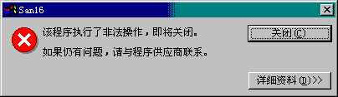
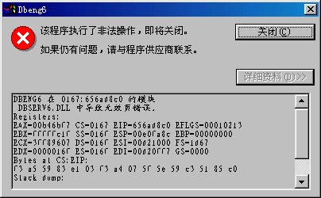
指针的故事
“该程序执行了非法操作，即将关闭”
这种错误大部分是由指针和数组导致的
黑客攻击服务器利用的bug部分是指针和数组造成的
铁杆C/C++程序员最挚爱的武器：指针
指针造就了C/C++的高效和强大
很多不可能的任务由指针完成

Slide 12




小心陷阱
！
1.一个指针变量不能指向与其类型不同的变量!
int i;
float *p;
p=&i;
int i,*p;
*p = &i;
5. *在赋值语句中表示取指针指向的内容
int *p;
float *q;
p=q;
4. 在使用前指针必须初始化
2. 应当在类型相同的指针变量之间赋值
int *p;
*p=100;
3. 指针变量只能存放地址
int *p;
p=100;

Slide 13


指针的原则
一定要学会
通常的应用很简单，就是一个变量
复杂的应用也不建议使用（KISS原则)
学习
原则
Keep It Simple & Stupid
使用
原则
永远要清楚每个指针指向了哪里
永远要清楚指针指向的位置是什么

Slide 14
摘要
一个指针中存放的值是另外一个变量的地址值。变量名是直接引用变量值的，而指针则是间接引用变量值的。
像其他所有变量一样，指针必须先定义后使用。
指针先使用前必须初始化，可以在定义指针时初始化，也可以用赋值语句初始化。指针可以被初始化0，NULL，或者一个地址值。
一元运算符*被称为间接寻址运算符，该运算符返回的结果是它的操作数（指针）所指的变量的值。
printf的转换说明符%p在大多数平台上以16进制整型格式输出一个内存地址。

Slide 15
指针的指向
指针指向非其定义时声明的数据类型，将引起warning
void*类型的指针可以指向任意类型的变量
如果指针指向一个非你控制的内存空间，并对该空间进行访问，将可能造成危险
指针在初始化时一般int *p=NULL;
NULL表示空指针，即无效指针
但它只是逻辑上无效，并不是真正地无效

Slide 16
空指针
p指向地址为0的单元，
系统保证该单元不作它用
表示指针变量值没有意义
零指针：(空指针)
定义:指针变量值为零
表示： int * p=0;
const int NULL= 0
int *p=NULL:
例 int *p;
......
while(p!=NULL)
{ ...…
}
p=NULL与未对p赋值不同
用途:
避免指针变量的非法引用
在程序中常作为状态比较
表示不指定p是指向哪一种
类型数据的指针变量
void *类型指针
表示: void *p;
使用时要进行强制类型转换

Slide 17
指针变量与其它类型变量的对比
共性
在内存中占据一定大小的存储单元
先定义，后使用
特殊性
它的内容只能是地址，而不能是数据
必须初始化后才能使用，否则指向不确定的存储单元
只能指向同一基类型的变量
可参与的运算：加、减一个整数，自增、自减、关系、赋值

Slide 18
例 指针的概念
运行结果：
a:10
*pa:10
&a:f86 (hex)
pa:f86(hex)
&pa:f88(hex)
…...
#include<stdio.h>
int main()
{ short a;
short *pa=&a;
a=10;
printf("a:%hd\n",a);
printf("*pa:%hd\n",*pa);
printf("&a:%x (hex)\n",&a);
printf("pa:%x (hex)\n",pa);
printf("&pa:%x (hex)\n", &pa);
}
short变量a
f86
f87
10
f88
指针变量pa
f89
f86
f8a
f8b
f8c
…...

Slide 19
例 输入两个数，并使其从大到小输出
#include<stdio.h>
int main()
{ short int *p1,*p2,*p,a,b;
scanf("%hd%hd",&a,&b);
p1=&a; p2=&b;
if(a<b)
{ p=p1; p1=p2; p2=p;}
printf("a=%hd,b=%hd\n",a,b);
printf("max=%hd,min=%hd",*p1,*p2);
}
…...
2000
指针变量p1
2008
2006
指针变量p2
2002
2006
2008
指针变量p
2004
2006
2006
short变量a
5
2008
short变量b
9
运行结果：a=5,b=9
max=9,min=5
…...

Slide 20
指针变量作为函数参数——地址传递
作用：将一个变量的地址传送给被调用函数的形参
特点：共享内存,“双向”传递
例 将数从大到小输出
…...
(main)
#include<stdio.h>
void swap(int x,int y)
{ int temp;
temp=x;
x=y;
y=temp;
}
int main()
{ int a,b;
scanf("%d%d",&a,&b);
if(a<b)
swap(a,b);
printf("%d,%d",a,b);
}
2000
变量a
5
变量b
2004
9
2008
COPY
(swap)
值传递
200C
变量x
5
9
2010
变量y
5
9
2014
变量temp
5
…...
运行结果：5, 9

Slide 21
例 将数从大到小输出
void swap(int *p1, int *p2)
{ int p;
p=*p1;
*p1=*p2;
*p2=p;
}
int main()
{ int a,b;
int *pointer_1,*pointer_2;
scanf("%d%d",&a,&b);
pointer_1=&a; pointer_2=&b;
if(a<b)
swap(pointer_1,pointer_2);
printf("%d,%d",a,b);
}
…...
(main)
2000
整型变量a
9
5
整型变量b
2004
5
9
2008
指针pointer_1
2000
200C
指针pointer_2
2004
2010
COPY
(swap)
2014
指针p1
2000
2018
指针p2
2004
201C
整型p
5
2020
...

Slide 22
例 将数从大到小输出
void swap(int *p1, int *p2)
{ int p;
p=*p1;
*p1=*p2;
*p2=p;
}
int main()
{ int a,b;
int *pointer_1,*pointer_2;
scanf("%d%d",&a,&b);
pointer_1=&a; pointer_2=&b;
if(a<b)
swap(pointer_1,pointer_2);
printf("%d,%d",a,b);
}
…...
(main)
2000
整型变量a
9
5
整型变量b
2004
5
9
2008
指针pointer_1
地址传递
2000
200C
指针pointer_2
2004
2010
2014
2018
201C
2020
...
运行结果：9，5

Slide 23
例 将数从大到小输出
void swap(int *p1, int *p2)
{ int *p;
*p=*p1;
*p1=*p2;
*p2=*p;
}
int main()
{ int a,b;
int *pointer_1,*pointer_2;
scanf("%d%d",&a,&b);
pointer_1=&a; pointer_2=&b;
if(a<b)
swap(pointer_1,pointer_2);
printf("%d,%d",a,b);
}
…...
(main)
2000
整型变量a
9
5
整型变量b
int x;
int *p=&x;
2004
9
9
2008
指针pointer_1
2000
200C
指针pointer_2
2004
编译警告！
结果不对！
2010
COPY
(swap)
2014
指针p1
2000
2018
指针p2
2004
201C
指针p
****
假设2000
2020
...
指针变量在使用前
必须赋值！
运行结果：9，9

Slide 24
例 将数从大到小输出
void swap(int x,int y)
{ int t;
t=x; x=y; y=t;
}
void main()
{ int a,b;
int *pointer_1,*pointer_2;
scanf("%d%d",&a,&b);
pointer_1=&a; pointer_2=&b;
if(a<b)
swap(*pointer_1,*pointer_2);
printf("%d,%d",a,b);
}
…...
(main)
2000
整型a
5
整型b
2004
值传递
9
2008
pointer_1
2000
200C
pointer_2
2004
2010
COPY
(swap)
2014
整型x
9
5
2018
整型y
9
5
201C
整型t
5
2020
...
运行结果：5，9

Slide 25
例 将数从大到小输出
void swap(int *p1, int *p2)
{ int *p;
p=p1;
p1=p2;
p2=p;
}
int main()
{ int a,b;
int *pointer_1,*pointer_2;
scanf("%d%d",&a,&b);
pointer_1=&a; pointer_2=&b;
if(a<b)
swap(pointer_1,pointer_2);
printf("%d,%d",*pointer_1,*pointer_2);
}
…...
(main)
2000
整型a
5
整型b
2004
地址传递
9
2008
pointer_1
2000
200C
pointer_2
2004
2010
COPY
(swap)
2014
指针p1
2000
2004
2018
指针p2
2000
2004
201C
指针p
2000
****
2020
...
运行结果：5，9

Slide 26
指针运算（1/4）
算术运算
int *p, a[10];
p = a;
p++; /*p的值增加多少？*/
指针的加减运算是以其指向的类型的字长为单位的
6000
6001
6002
6003
6004
6005
6006
p-1
p
p+1

Slide 27
指针运算（2/4）
int *p, *q, a[10]; p = a; q = &a[5];
q - p
q = p + 3;
指针运算不能乱算
一般只进行指针和整数的加减运算，同类型指针之间的减法运算
其它运算，比如乘法、除法、浮点运算、指针之间的加法等，并无意义，所以也不支持
Notes:
“q=p+3;”是合法语句，由此可以知道“q=p;”也是合法的。我们一直强调指针就是一个变量，所以变量之间的赋值操作自然在指针上也有效。

Slide 28
指针运算（3/4）
关系运算
只有指向同一种数据类型的两个指针才能进行关系运算。
值为1或0
p > q p < q p == q
指针不与非指针量进行比较，但可与NULL(即0值)进行等或不等的关系运算
判断p是否为空指针
P == NULL
p != NULL

Slide 29
指针运算（4/4）
赋值运算
指针在使用前一定要赋值
为指针变量赋的值必须是一个地址
错！
int main()
{
int a,*p=&a;
scanf("%d",p);
…
}
int main()
{
int *p;
scanf("%d",p);
…
}

Slide 30
指针与数组
指向数组元素的指针变量
p
array[0]
array[1]
例 int array[10];
int *p;
p=&array[0]; //⇔ p=array;
或 int *p=&array[0];
或 int *p=array;
array[2]
array[3]
...
array[9]
整型指针p
&array[0]
数组名是表示数组首地址的地址常量

Slide 31
指针运算意义
指针变量的赋值运算
p=&a; (将变量a地址⇒p)
p=array; (将数组array首地址⇒p)
p=&array[i]; (将数组元素地址⇒p)
p1=p2; (指针变量p2值⇒p1)
不能把一个整数⇒p,也不能把p的值⇒整型变量
指针的算术运算：
p±i ⇔ p ±i×d (i为整型数，d为p指向的变量所占字节数)
p++, p--, p+i, p-i, p+=i, p-=i等
若p1与p2指向同一数组，p1-p2=两指针间元素个数⇔(p1-p2)/d
p1+p2 无意义
指针变量与其指向的变量具有相同数据类型
如 int i, *p;
p=1000; (×)
i=p; (×)

Slide 32
指针运算意义
例 p指向float数，则 p+1 ⇔ p+1 ×4
a数组
p
a[0]
p+1,a+1
例 p指向int型数组，且p=&a[0];
则p+1 指向a[1]
a[1]
a[2]
例 short int a[10];
short int *p=&a[2];
p++;
*p=1;
1
a[3]
p+i,a+i
a[4]
a[5]
a[6]
例 short int a[10];
short int *p1=&a[2];
short int *p2=&a[5];
则：p2-p1=3;
a[7]
a[8]
p+9,a+9
a[9]

Slide 33
指针运算意义
指针变量的关系运算
若p1和p2指向同一数组，则
p1<p2 表示p1指的元素在前
p1>p2 表示p1指的元素在后
p1==p2 表示p1与p2指向同一元素
若p1与p2不指向同一数组，比较无意义

Slide 34
[] 变址运算符
a[i] ⇔ *(a+i)
指针与数组
地址
元素
地址
元素
a
a[0]
a[0]
*a
p
a[0]
*p
p[0]
a+1
a[1]
a[1]
*(a+1)
p+1
a[1]
*(p+1)
p[1]
a+2
a[2]
a[2]
*(a+2)
p+2
a[2]
*(p+2)
p[2]
a[3]
a[3]
...
...
a+9
a[9]
a[9]
*(a+9)
p+9
a[9]
*(p+9)
p[9]
下标法
指针法
a[i] ⇔ p[i] ⇔ *(p+i) ⇔*(a+i)

Slide 35
例 数组元素的引用方法
int main()
{ int a[5],*pa,i;
for(i=0;i<5;i++)
a[i]=i+1;
pa=a;
for(i=0;i<5;i++)
printf(“%d”,*(pa+i));
for(i=0;i<5;i++)
printf(“%d”,*(a+i));
for(i=0;i<5;i++)
printf(“%d”,pa[i]);
for(i=0;i<5;i++)
printf(“%d”,a[i]);
}
pa
a[0]
1
a[1]
2
a[2]
3
a[3]
4
a[4]
5

Slide 36
例 int a[]={1,2,3,4,5,6,7,8,9,10},*p=a,i;
数组元素地址的正确表示： （A）&(a+1) （B）a++ （C）&p （D）&p[i]
√
数组名是地址常量
p++,p-- (✓)
a++,a-- (×)
a+1, *(a+2) (✓)

Slide 37
例 指针变量的运算
a
p
6
0
5
例 int main()
{ int a []={5,8,7,6,2,7,3};
int y,*p=&a[1];
y=(*--p)++;
printf(“%d”,y);
printf(“%d”,a[0]);
}
p
8
1
7
2
6
3
2
4
7
5
3
6
输出：5 6

Slide 38
例 注意指针的当前值
#include<stdio.h>
int main()
{ int i,*p,a[7];
p=a;
for(i=0;i<7;i++)
scanf("%d",p++);
for(i=0;i<7;i++,p++)
printf("%d",*p);
}
a
p
5
0
p
8
1
p
7
2
p
6
3
p
2
4
p=a;
p
7
5
p
3
6
p
指针变量可以指到数组后的内存单元

Slide 39
数组名作参数
数组名作函数参数，是地址传递
数组名作函数参数，实参与形参的对应关系
实参
形参
数组名
数组名
数组名
指针变量
指针变量
数组名
指针变量
指针变量

Slide 40
小结：指针与数组
一级指针变量与一维数组的关系
int *p 与 int q[10]
数组名是指针（地址）常量
p=q; p+i 是q[i]的地址
数组元素的表示方法:下标法和指针法， 即若p=q, 则 p[i] ⇔ q[i] ⇔ *(p+i) ⇔ *(q+i)
形参数组实质上是指针变量，即int q[ ] ⇔ int *q
在定义指针变量（不是形参）时，不能把int *p 写成int p[];
系统只给p分配能保存一个指针值的内存区(一般4字节）；而给q分配4*10字节的内存区

Slide 41
指针与字符串
用字符指针实现
string
I
字符指针初始化:把字符串首地址赋给string
⇔ char *string;
string=“I love China!”;
l
o
v
例 int main( )
{ char *string=“I love China!”;
printf(“%s”,string);
while(*string)
{ printf(“%c”,string[0]);
string++;
}
}
e
string
C
h
*string!=0
i
n
a
!
\0

Slide 42
指针与字符串
字符指针变量与字符数组
char *cp; 与 char str[20];
str由若干元素组成，每个元素放一个字符；而cp中存放字符串首地址
char str[20]; str=“I love China!”; (×)
char *cp; cp=“I love China!”; (✓)
str是地址常量；cp是地址变量
cp接受键入字符串时,必须先开辟存储空间
例 char str[10];
scanf(“%s”,str); (✓)
而 char *cp;
scanf(“%s”, cp); (×)
改为: char *cp,str[10];
cp=str;
scanf(“%s”, cp); (✓)

Slide 43
指针与字符串
字符串与数组关系
字符串用一维字符数组存放
字符数组具有一维数组的所有特点
数组名是指向数组首地址的地址常量
数组元素的引用方法可用指针法和下标法
数组名作函数参数是地址传递等
区别
存储格式：字符串结束标志
赋值方式与初始化
char str[]={“Hello!”}; (√)
char str[]=“Hello!”; (√)
char str[]={‘H’,‘e’,‘l’,‘l’,‘o’,‘!’}; (√)
char *cp=“Hello”; (√)
int a[]={1,2,3,4,5}; (√)
int *p={1,2,3,4,5}; (×)
char str[10],*cp;
int a[10],*p;
str=“Hello”; (×)
cp=“Hello!”; (√)
a={1,2,3,4,5}; (×)
p={1,2,3,4,5}; (×)

Slide 44
例 字符串拷贝
方法1：用字符数组编程实现
/*函数功能： 字符串拷贝
函数参数： 字符型数组srcStr，存储源字符串
字符型数组dstStr，存储目的字符串
函数返回值：无
*/
void MyStrcpy(char dstStr[], char srcStr[])
{
int i = 0;
while (srcStr[i] != '\0')
{
dstStr[i] = srcStr[i];
i++;
}
dstStr[i] = '\0';
}

Slide 45
例 字符串拷贝
方法2：用字符指针编程实现
/*函数功能： 字符串拷贝
函数参数： 字符型指针srcStr，指向源字符串
字符型指针dstStr，指向目的字符串
函数返回值：无
*/
void MyStrcpy(char *dstStr, const char *srcStr)
{
while (*srcStr != '\0')
{
*dstStr = *srcStr;
srcStr++;
dstStr++;
}
*dstStr = '\0';
}

Slide 46
例 字符串拷贝(简洁之美）
方法2：用字符指针编程实现
/*函数功能： 字符串拷贝
函数参数： 字符型指针srcStr，指向源字符串
字符型指针dstStr，指向目的字符串
函数返回值：无
*/
void MyStrcpy(char *dstStr, const char *srcStr)
{
while (*dstStr++ = *srcStr++){}
*dstStr = '\0';
}

Slide 47
指针与二维数组
行指针与列指针
*(a[0]+1)
short int a[3][4];
*(*(a+0)+1)
2000
2000
a
a[0]
a[0][0]
2002
a[0]+1
a[0][1]
*(a+0)+1
对于二维数组：
（1）a是数组名，
包含三个元素
a[0],a[1],a[2]
（2）每个元素a[i]
又是一个一维
数组，包含4个
元素
a[0][2]
a[0][3]
a+1
2008
2008
a[1]
a[1][0]
2010
a[1]+1
a[1][1]
*(a+1)+1
a[1][2]
a+2
2016
a[1][3]
2016
a[2]
a[2][0]
2018
a[2]+1
a[2][1]
*(a+2)+1
a[2][2]
a[2][3]

Slide 48
指针与二维数组
short int a[3][4];
2000
2000
对二维数组 int a[3][4],有
a-----二维数组的首地址，即第0行的首地址
a+i-----第i行的首地址
a[i] ⇔ *(a+i)------第i行第0列的元素地址
a[i]+j ⇔ *(a+i)+j -----第i行第j列的元素地址
*(a[i]+j) ⇔ *(*(a+i)+j) ⇔ a[i][j]
a
a[0]
a[0][0]
2002
a[0][1]
a[0][2]
a[0][3]
a+1
2008
2008
a[1]
a[1][0]
2010
a[1][1]
a+i=&a[i]=a[i]=*(a+i) =&a[i][0], 值相等，含义不同
a+i ⇔ &a[i],表示第i行首地址，指向行
a[i] ⇔ *(a+i) ⇔ &a[i][0]，表示第i行第0列元素地址，指向列
a[1][2]
a+2
2016
a[1][3]
2016
a[2]
a[2][0]
2018
a[2][1]
a[2][2]
a[2][3]

Slide 49
指针与二维数组
int a[3][4];
地址表示：
(1) a+1
(2) &a[1][0]
(3) a[1]
(4) *(a+1)
(5)(int *) (a+1)
行指针
a[0][0]
a[0][1]
a[0][2]
列指针
a[0][3]
a[1][0]
a[1][1]
a[1][2]
地址表示：
(1) &a[1][2]
(2) a[1]+2
(3) *(a+1)+2
(4)&a[0][0]+1*4+2
二维数组元素表示形式：
（1）a[1][2]
（2）*(a[1]+2)
（3）*(*(a+1)+2)
（4）*(&a[0][0]+1*4+2)
a[1][3]
a[2][0]
a[2][1]
a[2][2]
a[2][3]

Slide 50
指针与二维数组
表示形式
含义
地址
a
二维数组名，数组首地址
2000
a[0],*(a+0),*a
第0行第0列元素地址
2000
a+1
第1行首地址
2008
a[1],*(a+1)
第1行第0列元素地址
2008
a[1]+2,*(a+1)+2,&a[1][2]
第1行第2列元素地址
2012
*(a[1]+2),*(*(a+1)+2),a[1][2]
第1行第2列元素值
13

Slide 51
二维数组的指针变量
指向二维数组元素的指针变量
int a[3][4];
p
例 指向二维数组元素的指针变量
a[0][0]
a[0][1]
int main()
{ static int a[3][4]={1,3,5,7,9,11,13,15,17,19,21,23};
int *p;
for(p=a[0];p<a[0]+12;p++)
{ if((p-a[0])%4==0)
printf(“\n”);
printf(“%d”,*p);
}
}
a[0][2]
a[0][3]
a[1][0]
a[1][1]
a[1][2]
a[1][3]
a[2][0]
p=*a;
p=&a[0][0];
p=(int *)a;
p=a;
a[2][1]
a[2][2]
a[2][3]

Slide 52
数组指针
指向一维数组的指针变量
定义形式： 数据类型 (*指针名)[一维数组维数];
例 int (*p)[4];
int a[3][4];
a
p
a[0][0]
p[0]+1或 *p+1
可让p指向二维数组某一行
如 int a[3][4], (*p)[4]=a;
a[0][1]
( )不能少
int (*p)[4]与int *p[4]不同
p的值是一维数组的
首地址，p是行指针
*(*p+1)或 (*p)[1]
a[0][2]
a[0][3]
一维数组指针变量维数和
二维数组列数必须相同
a+1
p+1
a[1][0]
a[1][1]
p[1]+2或 *(p+1)+2
a[1][2]
*(*(p+1)+2)
a[1][3]
a+2
p+2
a[2][0]
a[2][1]
a[2][2]
a[2][3]

Slide 53
二维数组的指针作函数参数
用指向变量的指针变量
用指向一维数组的指针变量
用二维数组名
若int a[3][4]; int (*p1)[4]=a; int *p2=a[0];
实参
形参
数组名a
数组名int x[][4]
数组名a
指针变量int (*q)[4]
指针变量p1
数组名int x[][4]
指针变量p1
指针变量int (*q)[4]
指针变量p2
指针变量int *q

Slide 54
例 3个学生各学4门课，计算总平均分，并输出第n个学生成绩
int main()
{float score[3][4]=
{{65,67,79,60},{80,87,90,81},
{90,99,100,98}};
average(*score,12);
search(score,2);
}
void average(float *p,int n)
{ float *p_end, sum=0,aver;
p_end=p+n-1;
for(;p<=p_end;p++)
sum=sum+(*p);
aver=sum/n;
printf("average=%f“,aver);
}
void search(float (*p)[4], int n)
{ int i;
printf(" No. %d :\n “,n);
for(i=0;i<4;i++)
printf(“%d”,*(*(p+n)+i));
}
列指针
行指针
p
float p[][4]
p
65
52
79
60
80
87
90
81
90
99
100
98
⇔ p[n][i]

Slide 55
二维数组与一维数组指针变量的关系
如 int a[5][10] 与 int (*p)[10];
二维数组名是一个指向有10个元素的一维数组的指针常量
p=a+i 使 p指向二维数组的第i行
*(*(p+i)+j) ⇔ a[i][j]
二维数组形参实际上是一维数组指针变量， 即 int x[ ][10] ⇔ int (*x)[10]
变量定义(不是形参）时两者不等价
系统只给p分配能保存一个指针值的内存区(一般4字节）；而给a分配4*5*10字节的内存区

Slide 56
指针数组
用于处理二维数组或多个字符串
指针数组
定义：数组中的元素为指针变量
定义形式：[存储类型] 数据类型 *数组名[数组长度说明]；
例 int *p[4];
指针数组赋值与初始化
指针本身的存储类型
区分int *p[4]与int (*p)[4]
指针所指向变量的数据类型
赋值:
main()
{ int b[2][3],*pb[2];
pb[0]=b[0];
pb[1]=b[1];
……..
}
int *pb[2]
int *pb[2]
int b[2][3]
int b[2][3]
pb[0]
pb[0]
1
初始化:
main()
{ int b[2][3],*pb[ ]={b[0],b[1]};
……..
}
1
pb[1]
pb[1]
2
2
3
3
2
2
4
4
6
6

Slide 57
指针数组
赋值:
int main()
{ char a[]="Fortran";
char b[]="Lisp";
char c[]="Basic";
char *p[4];
p[0]=a; p[1]=b; p[2]=c; p[3]=NULL;
……..
}
或:
int main()
{ char *p[4];
p[0]= "Fortran";
p[1]= "Lisp";
p[2]= "Basic";
p[3]=NULL;
……..
}
初始化:
int main()
{ char *p[]={"Fortran", "Lisp", "Basic",NULL};
……..
}
F o r t r a n \0
p[0]
F o r t r a n \0
p[0]
L i s p \0
p[1]
L i s p \0
p[1]
B a s i c \0
p[2]
B a s i c \0
p[2]
0
p[3]
0
p[3]

Slide 58
二维数组与指针数组
char name[5][9]={“gain”,“much”,“stronger”, “point”,“bye”};
g a i n \0
name[0]
g a i n \0
m u c h \0
m u c h \0
name[1]
s t r o n g e r \0
s t r o n g e r \0
name[2]
p o i n t \0
name[3]
p o i n t \0
b y e \0
name[4]
b y e \0
char *name[5]={“gain”,“much”,“stronger”, “point”,“bye”};
指针数组元素的作用相当于二维数组的行名
但指针数组中元素是指针变量
二维数组的行名是地址常量
二维数组存储空间固定
字符指针数组相当于可变列长的二维数组

Slide 59
例 二维数组与指针数组
int main()
{ int b[2][3],*pb[2];
int i,j;
for(i=0;i<2;i++)
for(j=0;j<3;j++)
b[i][j]=(i+1)*(j+1);
pb[0]=b[0];
pb[1]=b[1];
for(i=0;i<2;i++)
for(j=0;j<3;j++,pb[i]++)
printf("b[%d][%d] :%d“,i,j,*pb[i]);
}
int *pb[2]
int b[2][3]
pb[0]
1
b[0][0] *pb[0]
pb[1]
b[0][1] *(pb[0]+1)
2
3
b[0][2] *(pb[0]+2)
2
b[1][0] *pb[1]
4
b[1][1] *(pb[1]+1)
6
b[1][2] *(pb[1]+2)

Slide 60
命令行参数
通过命令行参数，使用户可以根据需要来决定我们的程序干什么、怎么干
main(int argc, char* argv[])
当你把main函数写成这样时
argc的值为程序执行时参数的数目（包括命令本身）
argv[X]为指向每个参数的字符指针
这两个内设形参用于接收命令行参数
Notes:
随着以Windows为代表的GUI的普及，命令行参数已经显得不那么重要了。但对计算机业内人员来说，它仍然是一个必修科目。它可以让你与程序更深入地交流

Slide 61
演示命令行参数与main函数各形参之间的关系
int main(int argc, char *argv[])
{
int i;
printf("The program name is:%s\n", argv[0]);
if (argc > 1)
{
printf("The other arguments are following:\n");
for (i = 1; i<argc; i++)
{
printf("%s\n", argv[i]);
}
}
}
ptr指针数组
字符串
name
argv[0]
echo.exe
argv[1]
programming
argv[2]
is
argv[3]
fun

Slide 62
小结：指针
指针的数据类型
定义
含义
int i;
定义整型变量i
int *p;
p为指向整型数据的指针变量
int a[n];
定义含n个元素的整型数组a
int *p[n];
n个指向整型数据的指针变量组成的指针数组p
int (*p)[n];
p为指向含n个元素的一维整型数组的指针变量
int f();
f为返回整型数的函数
int *p();
p为返回指针的函数，该指针指向一个整型数据
int (*p)();
p为指向函数的指针变量，该函数返回整型数

Slide 63
指针、数组以及其它的类型混合
基本数据类型
int、long、char、short、float、double……
指针是一种数据类型
是从其它类型派生的类型
XX类型的指针
数组也是一种数据类型
是从其它类型派生的类型
每个元素都有一个类型
任何类型都可以做指针或者数组的基础类型
它们自己也可以做彼此或自己的基础类型
Notes:
类型套类型。一个类型派生出新的类型，新的类型又能派生出新的类型，再派生出新的类型，再再派生出新的类型……子子孙孙，无穷尽也

Slide 64
动态内存分配
内存分为静态内存（栈）和动态内存（堆），静态内存是系统分配的内存，不可更改，常量一般定义在此区域，动态内存为可变内存，因此变量存储在此区域。
所谓的动态内存分配就是按照自己的想法分配内存，避免造成浪费。
比如说我们定义了一个数组int a[600]但是，实际上我们要用到的只有100个int，多余的空间创造出来就浪费了，而且在许多时候，我们并不知道最多要分配多少内存
可以用malloc()来分配和free()释放部分内存。

Slide 65
Malloc基本用法
int main(void)
{
int i = 5; //分配了4个字节 静态分配
int * p = (int *)malloc(sizeof(4));//指针变量p为 静态分配,malloc开辟的空间为动态分配
*p = 5; //*p 代表的就是一个int变量,指针变量p表示是一个以int类型的地址为内容的变量
free(p); //freep(p)表示把p所指向的内存给释放掉,p本身的内存是静态的，不能由程序员手动释放
//p本身的内存只能在p变量所在的函数运行终止时由系统自动释放
return 0;
}

Slide 66
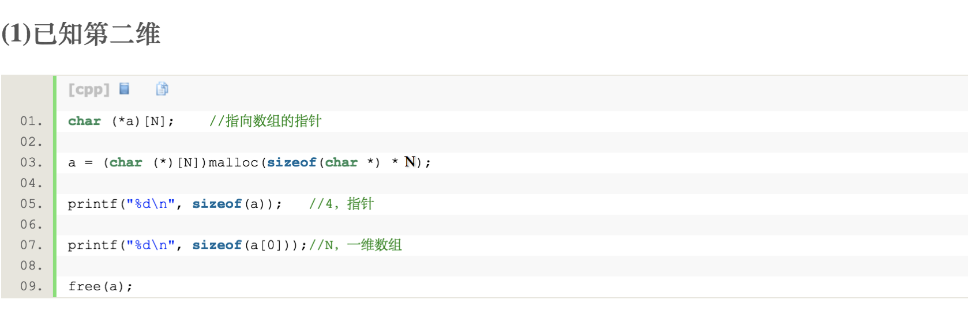
Malloc与二维指针

Slide 67
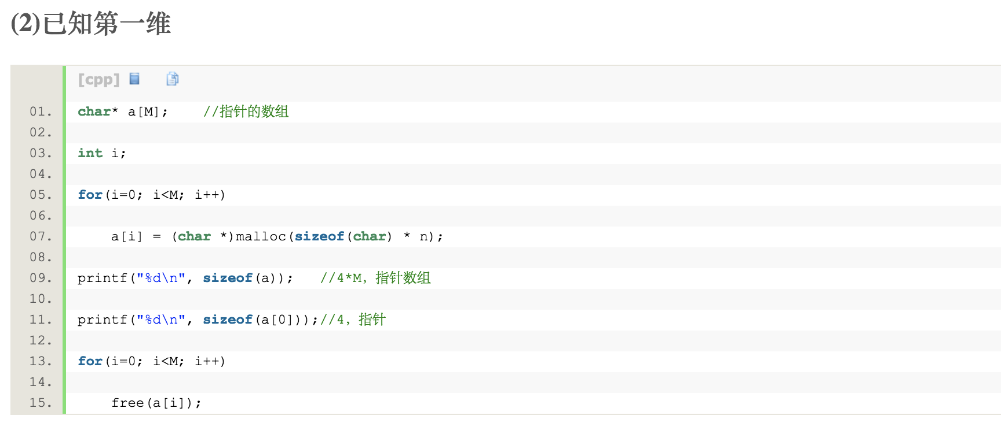

Slide 68
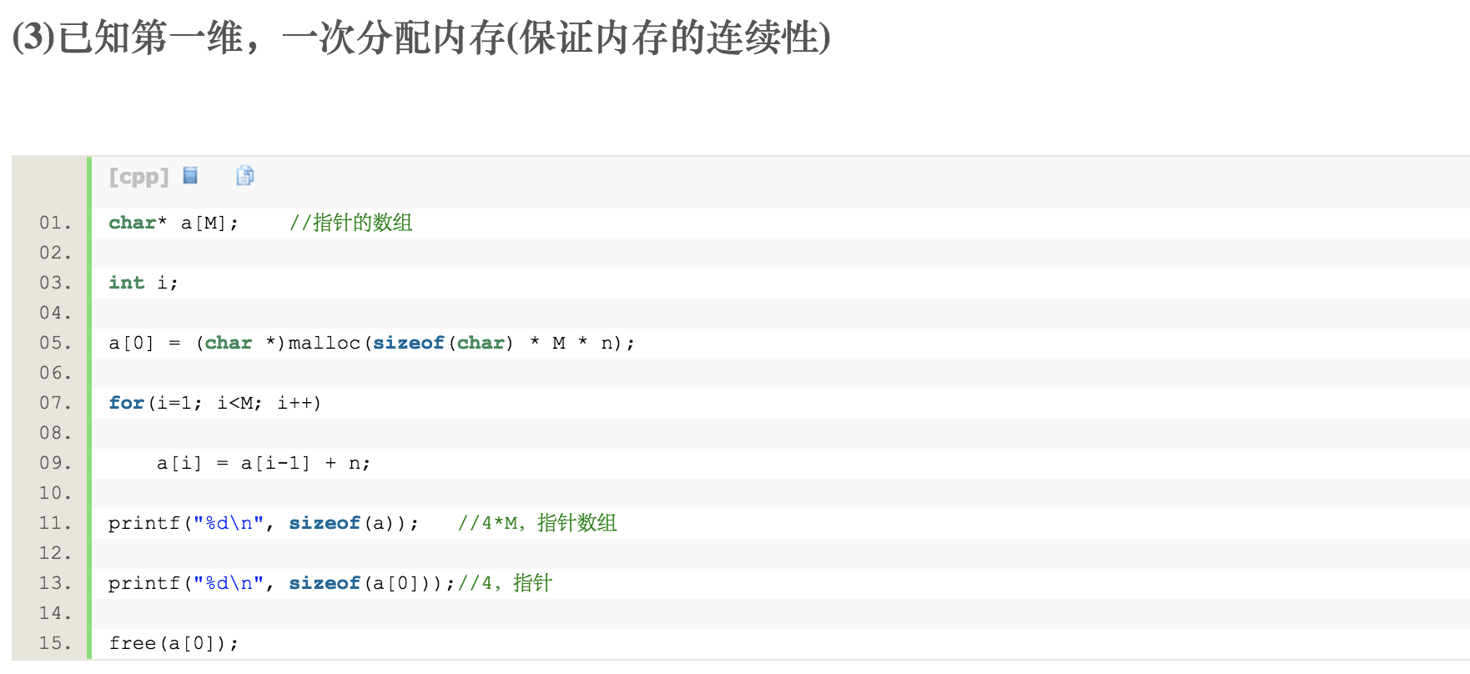

Slide 69
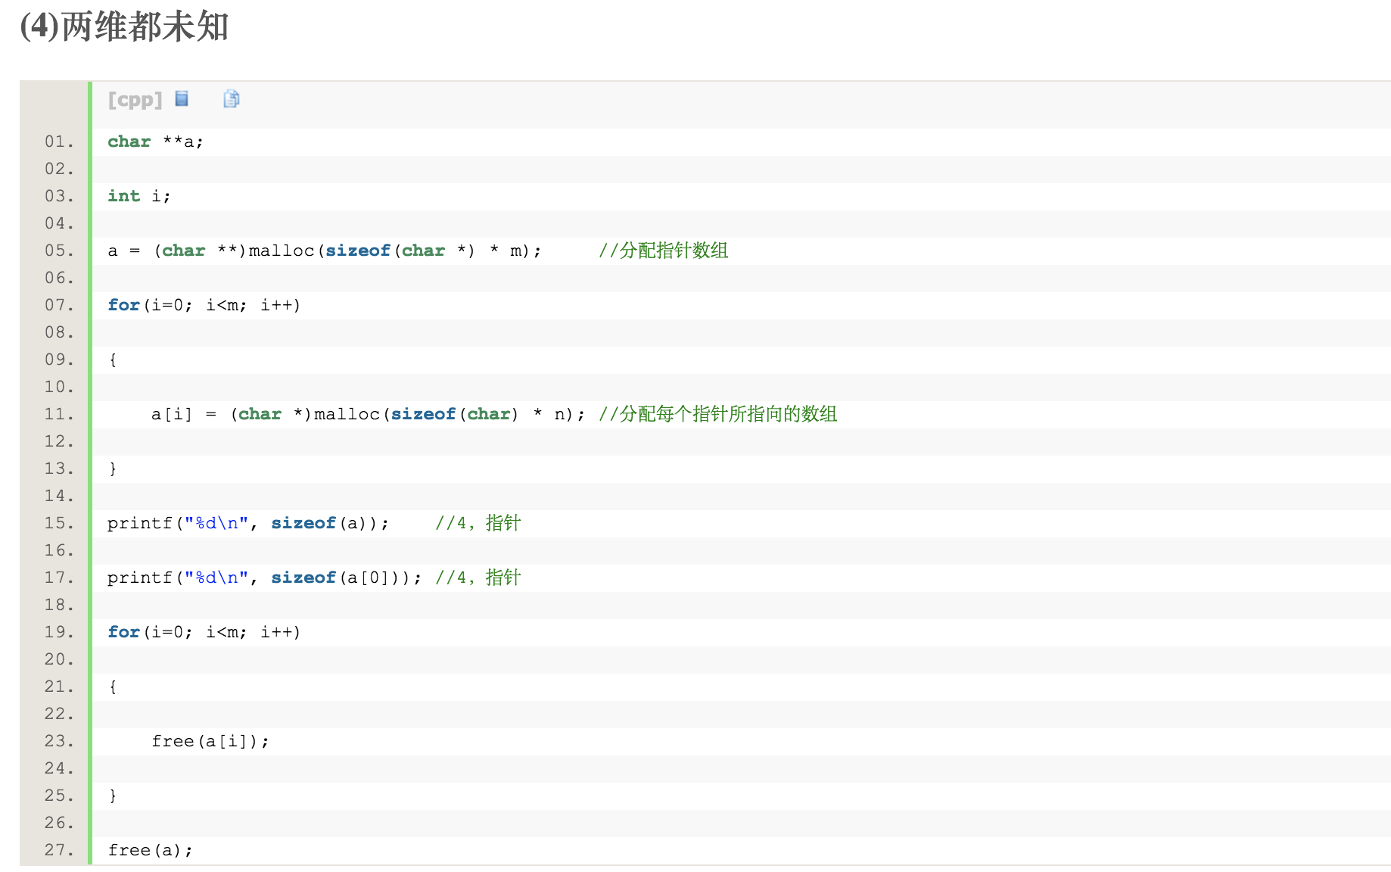

Slide 70
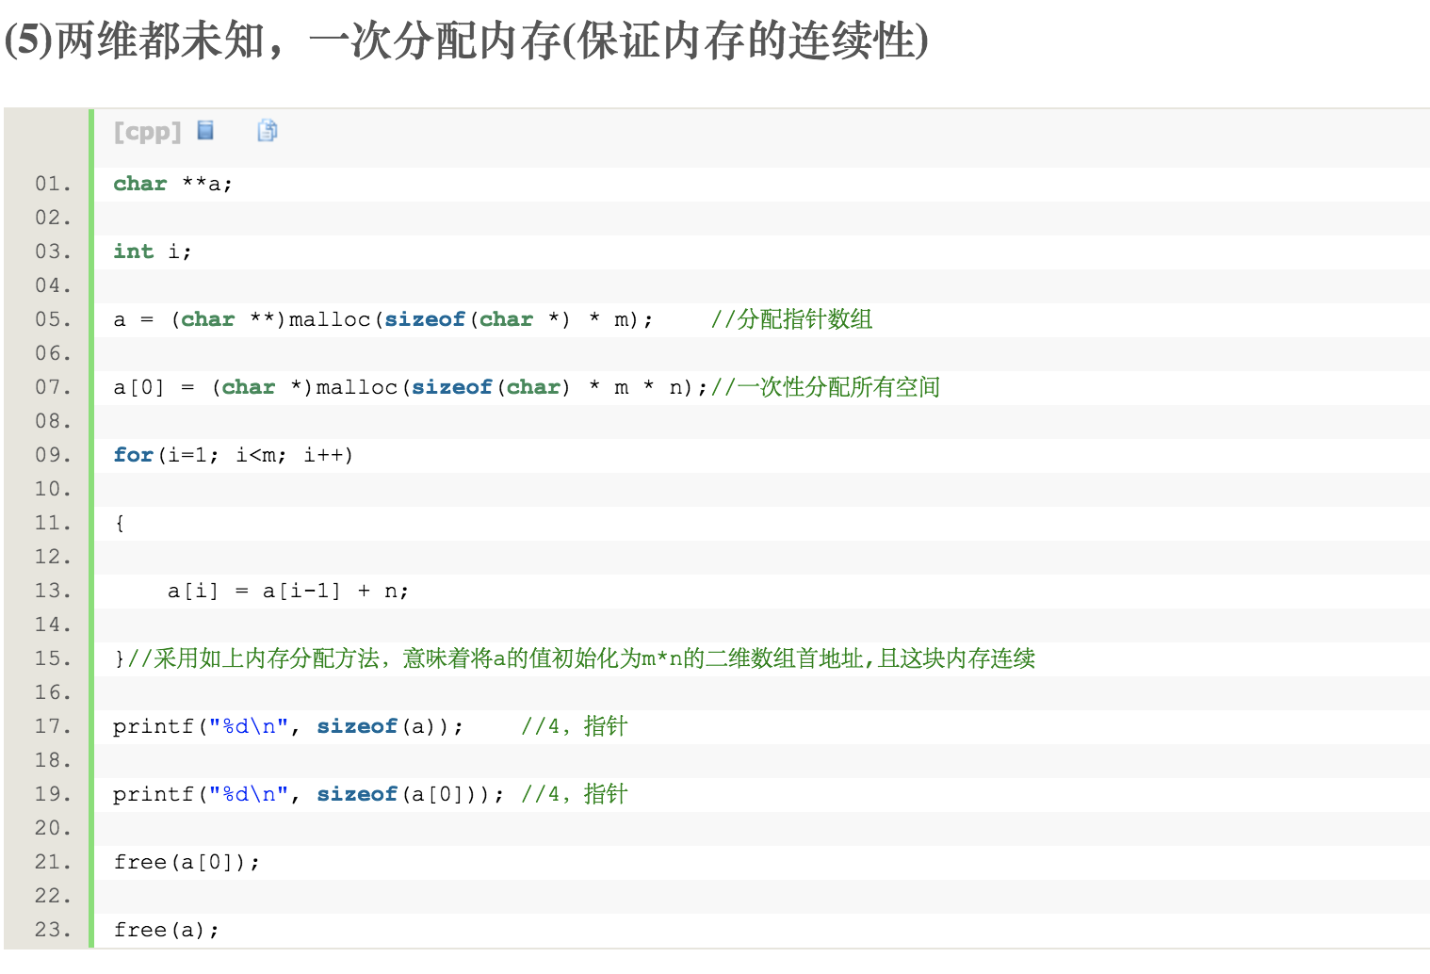
Notes:
http://blog.csdn.net/handsome_926/article/details/8233744

Slide 71
Thanks for thinking

Slide 72
指针与字符串
字符串表示形式用字符数组实现
string
字符串的输入/输出
方法
逐个字符输入输出
将整个字符串一次输入或输出 例：char c[]="China"; printf(“%s”,c);
注意
输出字符不包括 '\0'
输出字符串时，输出项是字符数组名，输出时遇到'\0'结束。
输入多个字符串时，以空格分隔；输入单个字符串时其中 不能有空格。
I
string[0]
string[1]
l
string[2]
例
#include<stdio.h>
int main( )
{ char string[]="I love China!";
printf("%s",string);
printf("%s",string+7);
}
o
string[3]
v
string[4]
e
string[5]
string[6]
C
string[7]
h
string[8]
i
string[9]
n
string[10]
a
string[11]
!
string[12]
\0
string[13]

Slide 73
指针与字符串
例如：
程序中有下列语句：
static char str1[5],str2[5],str3[5];
scanf(“%s%s%s”,str1,str2,str3);
运行时输入数据：
How are you?
内存中变量状态如下：
str1: H o w \0
str2: a r e \0
str3: y o u ? \0
若改为：
static char str[13];
scanf(“%s”,str);
运行时输入数据：
How are you?
内存中变量 str 内容如下：
str: H o w \0
73

Slide 74
例 插入排序
关键是：找到该插入的位置，然后依次移动插入位置及其后的所有元素腾出这一位置放入待插入的元素
a[0]
a[1]
a[2]
a[3]
a[4]
a[5]
x=4
x插入前：
1 3 5 7 9
③ ② ①
插入位置pos
a[0]
a[1]
a[2]
a[3]
a[4]
a[5]
x插入后：
1 3 4 5 7 9
插入元素x

Slide 75
例 插入排序
void Inseart(int a[], int n, int x)
{
int i, pos;
for (i=0; (i < n) && (x > a[i]); i++)
{
}
pos = i;
for (i = n-1; i >= pos; i--)
{
a[i+1] = a[i]; /*向后移动*/
}
a[pos] = x; /*插入元素x到位置pos*/
}

Slide 76
例 插入排序
void Inseart(int *p, int n, int x)
{
int i, pos;
for (i=0; (i < n) && (x > *(p+i)); i++)
{
}
pos = i;
for (i = n-1; i >= pos; i--)
{
*(p+i+1) = *(p+i); /*向后移动*/
}
*(p+pos) = x; /*插入元素x到位置pos*/
}

Slide 77
例 计算实际字符个数
方法1：用字符数组实现
/*函数功能： 计算字符串的长度
函数参数： 字符型数组str，存储字符串
函数返回值：字符串的长度
*/
unsigned int MyStrlen(char str[])
{
int i ;
unsigned int len = 0;
for (i=0; str[i]!='\0'; i++)
{
len++;
}
return (len);
}

Slide 78
例 计算实际字符个数
方法2：用字符指针实现
/*函数功能： 计算字符串的长度
函数参数： 字符型指针变量pStr，指向字符串
函数返回值：字符串的长度
*/
unsigned int MyStrlen(char *pStr)
{
unsigned int len = 0;
for (; *pStr!='\0'; pStr++)
{
len++;
}
return (len);
}

Slide 79
例 计算实际字符个数 (简化1）
方法2：用字符指针实现
/*函数功能： 计算字符串的长度
函数参数： 字符型指针变量pStr，指向字符串
函数返回值：字符串的长度
*/
unsigned int MyStrlen(char *pStr)
{
unsigned int len = 0;
for (; *pStr++;)
{
len++;
}
return (len);
}

Slide 80
例 计算实际字符个数 (简化2）
方法2：用字符指针实现
/*函数功能： 计算字符串的长度
函数参数： 字符型指针变量pStr，指向字符串
函数返回值：字符串的长度
*/
unsigned int MyStrlen(char *pStr)
{
unsigned int len = 0;
while(*pStr++)
{
len++;
}
return (len);
}

Slide 81
例 计算实际字符个数 (简化3）
方法2：用字符指针实现
/*函数功能： 计算字符串的长度
函数参数： 字符型指针变量pStr，指向字符串
函数返回值：字符串的长度
*/
unsigned int MyStrlen(char *pStr)
{
char *p = pStr;
while(*p)
{
p++;
}
return (pst - p);
}

Slide 82
例 逆序存放
void inv(int x[], int n)
{ int t,i,j,m=(n-1)/2;
for(i=0;i<=m;i++)
{ j=n-1-i;
t=x[i]; x[i]=x[j]; x[j]=t;
}
}
int main()
{ int i,a[10]={3,7,9,11,0,6,7,5,4,2};
inv(a,10);
printf("The array has been reverted:\n");
for(i=0;i<10;i++)
printf(“%d”,a[i]);
}
m=4
0 1 2 3 4 5 6 7 8 9
2
4
5
7
6
0
11
9
7
3
3 7 9 11 0 6 7 5 4 2
i
i
i
i
i
j
j
j
j
j
实参与形参均用数组

Slide 83
例 逆序存放
a数组
x
i
void inv(int *x, int n)
{ int t,*p,*i,*j,m=(n-1)/2;
i=x; j=x+n-1; p=x+m;
for(;i<=p;i++,j--)
{ t=*i; *i=*j; *j=t; }
}
int main()
{ int i,a[10]={3,7,9,11,0,6,7,5,4,2};
inv(a,10);
printf("The array has been reverted:\n");
for(i=0;i<10;i++)
printf(“%d”,a[i]);
}
3
2
a[0]
i
7
4
a[1]
i
9
5
a[2]
i
11
7
a[3]
p=x+m
i
0
6
a[4]
j
6
0
a[5]
j
7
11
a[6]
j
5
9
a[7]
j
4
7
a[8]
j
2
3
a[9]
实参用数组,形参用指针变量

Slide 84
例 逆序存放
void inv(int *x, int n)
{ int t,*i,*j,*p,m=(n-1)/2;
i=x; j=x+n-1; p=x+m;
for(;i<=p;i++,j--)
{ t=*i; *i=*j; *j=t; }
}
int main()
{ int i,a[10],*p=a;
for(i=0;i<10;i++,p++)
scanf(“%d”,p);
p=a; inv(p,10);
printf("The array has been reverted:\n");
for(p=a;p<a+10;p++)
printf(“%d”,*p);
}
实参与形参均用指针变量

Slide 85
例 逆序存放
void inv(int x[], int n)
{ int t,i,j,m=(n-1)/2;
for(i=0;i<=m;i++)
{ j=n-1-i;
t=x[i]; x[i]=x[j]; x[j]=t;
}
}
int main()
{ int i,a[10],*p=a;
for(i=0;i<10;i++,p++)
scanf(“%d”,p);
p=a; inv(p,10);
printf("The array has been reverted:\n");
for(p=arr;p<arr+10;p++)
printf(“%d”,*p);
}
实参用指针变量,形参用数组

Slide 86
例 字符串按字典顺序排序
char str[N][10] = {"Pascal","Basic","Fortran",
"Java","Visual C"};
for (i=0; i<N-1; i++)
{
for (j = i+1; j<N; j++)
{
if (strcmp(str[j], str[i]) < 0)
{
strcpy(temp,str[i]);
strcpy(str[i],str[j]);
strcpy(str[j],temp);
}
}
}
方法1：二维数组

Slide 87
方法1排序前后
str
str
str
str
str
str
str
str
str
str

Slide 88
例 字符串按字典顺序排序
char *ptr[N] = {"Pascal","Basic","Fortran",
"Java","Visual C"};
for (i=0; i<N-1; i++)
{
for (j = i+1; j<N; j++)
{
if (strcmp(ptr[j], ptr[i]) < 0)
{
temp = ptr[i];
ptr[i] = ptr[j];
ptr[j] = temp;
}
}
}
方法2：指针数组

Slide 89
方法2排序前后
指针数组ptr 字符串排序前
指针数组ptr 字符串排序后
ptr[0]
ptr[1]
ptr[2]
ptr[3]
ptr[4]
Pascal\0
ptr[0]
ptr[1]
ptr[2]
ptr[3]
ptr[4]
Pascal\0
Basic\0
Basic\0
Fortran\0
Fortran\0
Java\0
Java\0
Visual C\0
Visual C\0

